Slide 1


Diseño de un modelo de Deep Learning basado en la arquitectura Temporal Fusion Transformer para la predicción horaria a corto plazo de la demanda eléctrica nacional
UNIVERSIDAD NACIONAL DE ASUNCIÓN
Facultad de Ingeniería
Ingeniería Mecatrónica
Trabajo Final de Grado
Autores:
Silvio José Aguilar Velazco
Santiago Dionisio Vargas García
Orientadores:
Prof. Dr. Diego H. Stalder
Ing. Félix Morales
Prof. Dr. Carlos Sauer
Notes:
Buenas a todos los presentes y a la excelentísima mesa evaluadora. Mi nombre es , estudiante de la carrera de ingeniería mecatrónica y hoy estaremos exponiendo nuestro trabajo final de grado denominado

Slide 2
Contenido de la presentación
Diseño de un modelo de Deep Learning basado en la arquitectura Temporal Fusion Transformer para la predicción horaria a corto plazo de la demanda eléctrica nacional
Introducción
Fundamentos teóricos
Metodología
Resultados y Comparaciones
Conclusiones y trabajos futuros
Facultad de Ingeniería
Universidad Nacional de Asunción
Ingeniería Mecatrónica

Slide 3

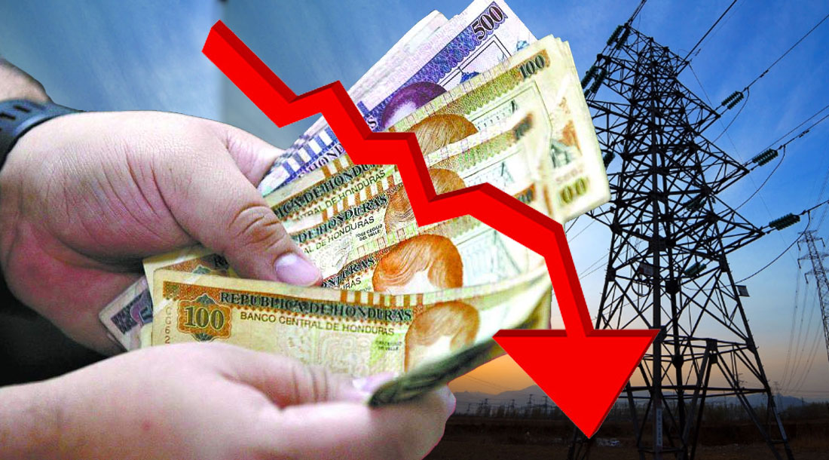

ANDE
Una prioridad principal
Satisfacer necesidades energéticas del país
Posibles problemas
Sobreestimación
Subestimación
Consecuencias para la empresa/usuario
Pérdida de energía excedente
Generación de contingencia o apagones
Notes:
La Administración Nacional de Energía (ANDE) tiene como una de sus prioridades principales la de satisfacer de forma adecuada las necesidades de energía eléctrica del país, teniendo en cuenta la previsión de la demanda de consumo eléctrico a nivel nacional, factor primordial para poder tomar las mejores y más eficientes decisiones en ámbitos técnicos, administrativos y operativos. Podemos destacar dos principales problemas que se pueden presentar si no se realiza de forma correcta este proceso: por un lado, la adquisición excesiva e innecesaria de energía, que puede desencadenar en pérdidas económicas para la entidad, o por otro lado, no contar con la cantidad necesaria para satisfacer la demanda mínima, repercutiendo directamente en los gastos del consumidor ya que se deberá recurrir a generación de contingencia, e incluso en un caso peor, generar apagones generales a niveles relativamente grandes. Cabe destacar además que toda la energía eléctrica que no se consume a nivel nacional es cedida o vendida a países vecinos, teniendo en cuenta que estos acuerdos no son necesariamente bien aprovechados en beneficio de nuestro país.

Slide 4
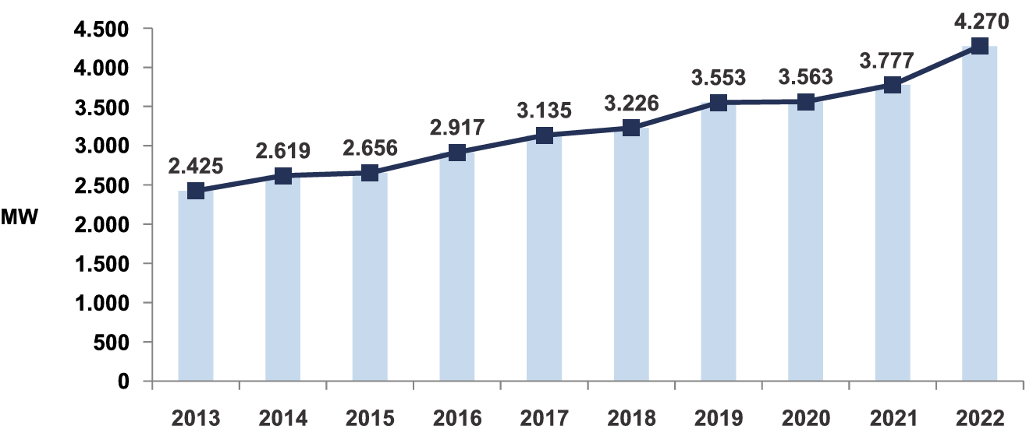
Histórico de demanda máxima
Notes:
La demanda de un sistema eléctrico de potencia (SEP) es la carga solicitada a la fuente de abastecimiento del sistema en los puntos terminales durante un período de tiempo específico, expresada en términos de potencia activa. Además de la carga requerida debemos agregar la variable pérdida, que incluye las causadas en la transmisión y en la distribución a lo largo de toda la red eléctrica. Este factor dificulta la predicción exacta debido a que las pérdidas requieren un análisis de predicción distinto.
Dentro de lo que respecta al sistema eléctrico nacional, las crecientes necesidades energéticas de la población en sus distintas actividades fueron incidiendo gradualmente en la demanda de potencia, en adición a las altas temperaturas y los niveles elevados de humedad que manejamos en el país.

Slide 5
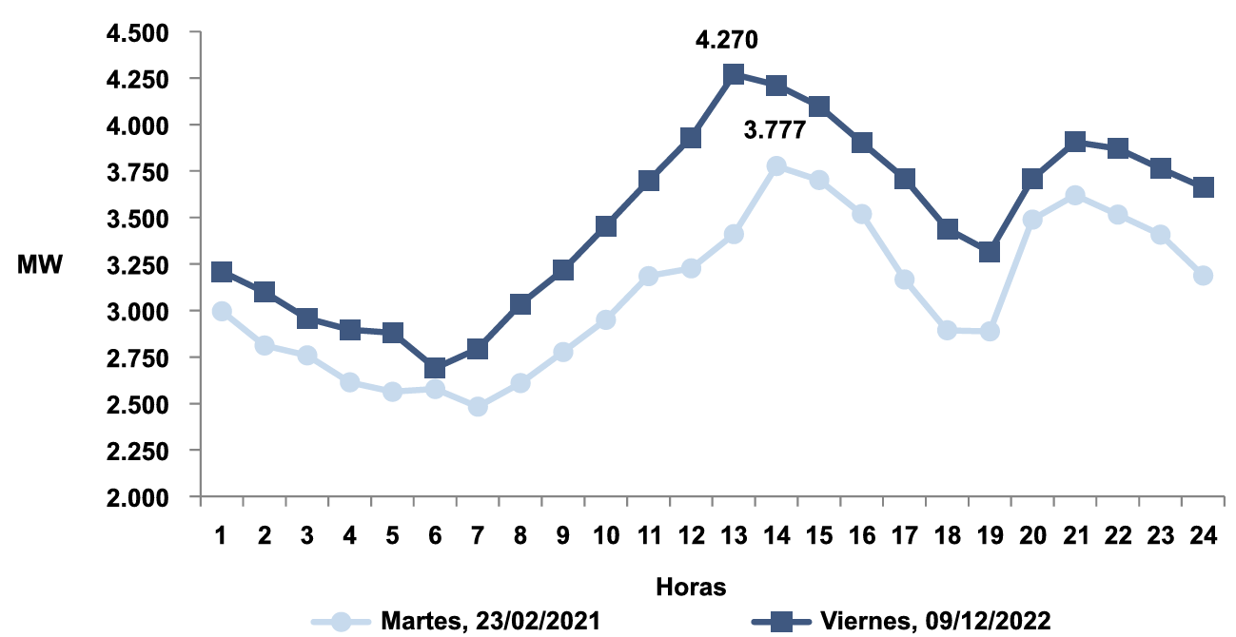
Demanda horaria
Días de demanda máxima del 2021 y 2022
Notes:
El consumo de energía eléctrica en un perfil horario presenta marcadas variaciones a lo largo de un día común. Teniendo en cuenta siempre los horarios donde se acentúan las elevadas temperaturas, así como el inicio de las actividades cotidianas nocturnas son en estos tramos donde se presentan las demandas más elevadas.

Slide 6
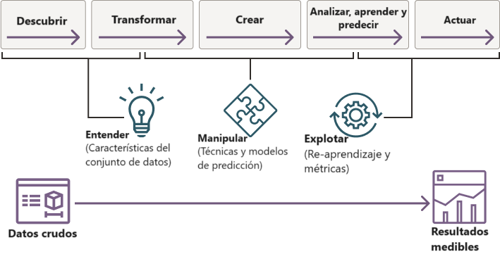
Modelos de previsión de carga

Slide 7
TEMPORAL
Arquitectura TFT
Relativo al tiempo
FUSION
Combinación de cosas
TRANSFORMER
Mecanismo de atención
Notes:
Temporal: Esta palabra se refiere al tiempo. En este contexto, significa que la máquina se especializa en analizar datos que cambian con el tiempo, como las temperaturas diarias o las tendencias de las acciones en la bolsa.
Fusión: Esto implica combinar diferentes tipos de datos. El transformador no solo mira un tipo de información, sino que puede fusionar datos de diversas fuentes y formatos, como números, textos y fechas, para obtener una visión más completa de la situación.
Transformador: Aquí se refiere a un modelo específico de aprendizaje profundo que es excepcionalmente bueno para manejar secuencias de datos. En nuestro caso, el transformador es capaz de dar diferente importancia a diferentes partes de los datos. Por ejemplo, puede que preste más atención a las condiciones meteorológicas recientes para predecir el clima de mañana, en lugar de datos antiguos

Slide 8
Objetivo general
Diseñar un modelo inteligente TFT (Temporal Fusion Transformer) para la predicción horaria a corto plazo de la demanda eléctrica nacional.
Objetivos específicos
Actualizar datos históricos de suministro de energía proveída por la ANDE.
Validar datos de variables meteorológicas a nivel país e imputar datos faltantes.
Implementar un modelo de predicción de demanda de energía basado en la arquitectura TFT.
Realizar un ajuste fino de los hiper-parámetros.
Comparar diferentes modelos basados en la Deep Learning para forecasting (previsión), incluyendo trabajos finales de grado de compañeros de FIUNA relacionados al área.

Slide 9
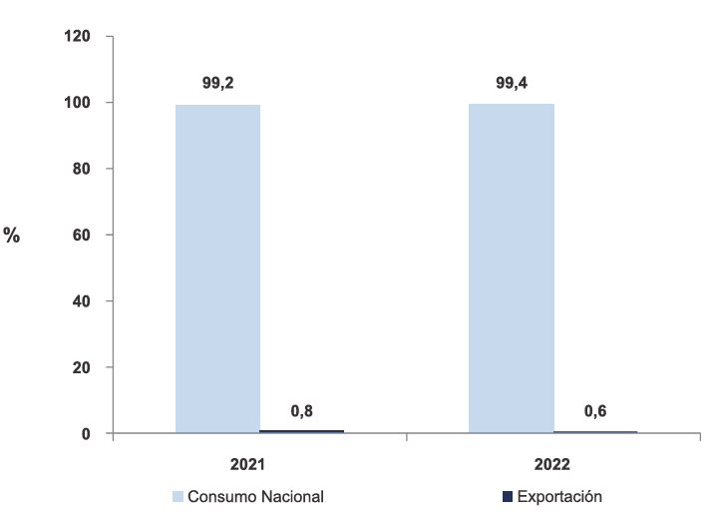
Sistema Interconectado Nacional
SIN (t) = SI(t) − V entas
SI(t) = P_{IPU} (t) + P_{YAC}(t) + P_{ACY} (t) + Compras
Notes:
La principal variable de estudio para este Trabajo Final de Grado es el Sistema Interconectado Nacional (SIN), que es básicamente todo el sistema eléctrico encargado de abastecer la demanda de energía eléctrica a nivel nacional de forma interna. Si tomamos en cuenta las interconexiones destinadas a exportaciones ya estaríamos hablando del Sistema Interconectado (SI) en su totalidad.

Slide 10
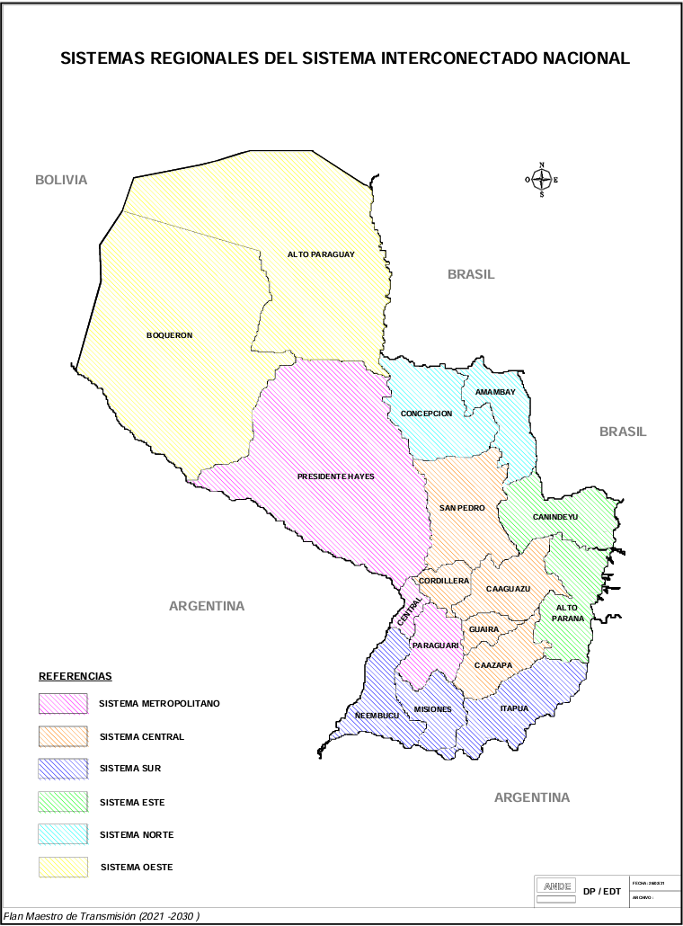
Sistemas regionales del SIN
Sistema Metropolitano
Sistema Central
Sistema Sur
Sistema Este
Sistema Norte
Sistema Oeste
Notes:
Con el objetivo de lograr una distribución operativa más eficiente, la ANDE se apoya en su mapa eléctrico interno, el cual está compuesto por divisiones regionales estratégicamente establecidas. Estas divisiones permiten un control más efectivo de las operaciones en todo el sistema.
Con el objetivo de lograr una distribución operativa más eficiente, la ANDE se apoya en su mapa eléctrico interno, el cual está compuesto por divisiones regionales estratégicamente establecidas. Estas divisiones permiten un control más efectivo de las operaciones en todo el sistema. Sistema Este donde se encuentran la central hidroeléctrica binacional de Itaipú y la central hidroeléctrica de Acaray. Se vincula eléctricamente con el Sistema Metropolitano por medio de una línea de transmisión de 500 kV.
Sistema Central situado entre el sistema metropolitano y el sistema este. Del mismo parte una línea de transmisión de 220 kV que llega hasta la ciudad de Loma Plata, del sistema oeste, en el centro del Chaco Paraguayo, pasando por el sistema norte.
Sistema Sur donde se encuentra la central hidroeléctrica binacional de Yacyretá, se vincula mediante 2 líneas de transmisión de 220 kV al sistema metropolitano.
Sistema Norte alimentando en forma radial desde el sistema central por una línea de transmisión de 220 kV, que llega al sistema oeste.
Sistema Oeste alimentado por una línea de transmisión de 220 kV desde el sistema central que pasa por el sistema norte.
Sistema Metropolitano donde se encuentra aproximadamente el 60% del consumo nacional, alimentado por una línea de transmisión de 500 kV del sistema este, 5 líneas de transmisión de 220 kV provenientes del sistema central y 2 líneas de transmisión de 220 kV desde el sistema sur.

Slide 11
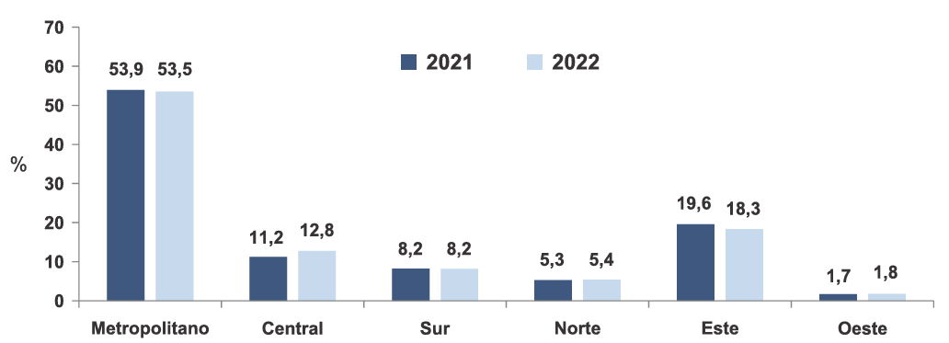
Sistemas regionales del SIN
Notes:
Con el objetivo de lograr una distribución operativa más eficiente, la ANDE se apoya en su mapa eléctrico interno, el cual está compuesto por divisiones regionales estratégicamente establecidas. Estas divisiones permiten un control más efectivo de las operaciones en todo el sistema.
Con el objetivo de lograr una distribución operativa más eficiente, la ANDE se apoya en su mapa eléctrico interno, el cual está compuesto por divisiones regionales estratégicamente establecidas. Estas divisiones permiten un control más efectivo de las operaciones en todo el sistema. Sistema Este donde se encuentran la central hidroeléctrica binacional de Itaipú y la central hidroeléctrica de Acaray. Se vincula eléctricamente con el Sistema Metropolitano por medio de una línea de transmisión de 500 kV.
Sistema Central situado entre el sistema metropolitano y el sistema este. Del mismo parte una línea de transmisión de 220 kV que llega hasta la ciudad de Loma Plata, del sistema oeste, en el centro del Chaco Paraguayo, pasando por el sistema norte.
Sistema Sur donde se encuentra la central hidroeléctrica binacional de Yacyretá, se vincula mediante 2 líneas de transmisión de 220 kV al sistema metropolitano.
Sistema Norte alimentando en forma radial desde el sistema central por una línea de transmisión de 220 kV, que llega al sistema oeste.
Sistema Oeste alimentado por una línea de transmisión de 220 kV desde el sistema central que pasa por el sistema norte.
Sistema Metropolitano donde se encuentra aproximadamente el 60% del consumo nacional, alimentado por una línea de transmisión de 500 kV del sistema este, 5 líneas de transmisión de 220 kV provenientes del sistema central y 2 líneas de transmisión de 220 kV desde el sistema sur.

Slide 12
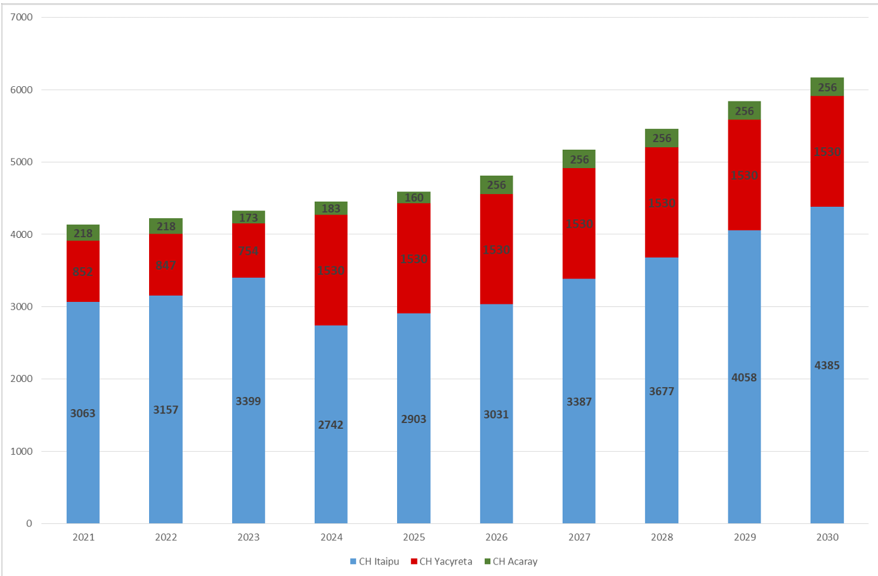
Parque de generación existente
Central Hidroeléctrica de Acaray (CH-Acaray).
Central Hidroeléctrica de Itaipú (CH-Itaipú).
Central Hidroeléctrica de Yacyretá (CH-EBY).
Notes:
Central Hidroeléctrica de Acaray (CH-Acaray). Las cuatro unidades de la CH-Acaray operan inicialmente con potencias nominales de 56 MVA (Grupos 1 y 2) y 75 MVA (Grupos 3 y 4).
Central Hidroeléctrica de Itaipú (CH-Itaipú). La CH-Itaipú despacha hasta diez unidades generadoras de 50 Hz de 823,6 MVA cada una para atender la demanda.
Central Hidroeléctrica de Yacyretá (CH-EBY). Dada la elevación de cota en la zona de influencia, alcanzándose el valor nominal de 83 msnm, se considera el despacho de las veinte unidades de la CH-EBY con una capacidad de 172,5 MVA, y operando interconectada al Sistema Argentino de Interconexión (SADI). Al mismo tiempo se tiene en consideración la ampliación de la central en dos proyectos:
Motorización del Brazo Aña Cua: Construcción en el Brazo Aña Cuá de una Casa de Máquinas con 3 unidades generadoras con una capacidad de 100 MVA cada una.
Ampliación de la Casa de Máquinas de la CH-EBY: ampliación de la Casa de Máquinas con 3 unidades generadoras con una capacidad de 172,5 MVA cada una.

Slide 13
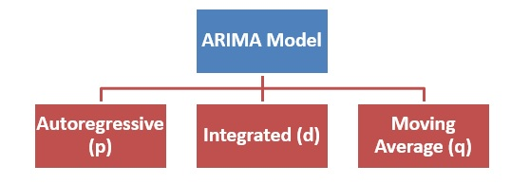

Modelos estadísticos vs. Modelos de IA
ARIMA
RNN
Notes:
La importancia de esta evaluación radica en la posibilidad de mejorar las predicciones en comparación con otros modelos existentes, así como en comprender la relevancia de las variables que influyen en dicha predicción. Para lograr esto, es esencial realizar una revisión exhaustiva del estado del arte en relación con la arquitectura TFT, incluyendo menciones pertinentes a otras arquitecturas que se utilizarán para una comparación detallada de los resultados.
Históricamente, los modelos estadísticos basados en series temporales, como ARIMA (Autorregresivo Integrado de Medias Móviles)[17][15], han dominado la predicción de la demanda eléctrica. Su eficiencia en la reproducción de diversas series estacionarias es notable. Sin embargo, con el advenimiento de modelos basados en inteligencia artificial, la perspectiva ha evolucionado.[Time Series Forecasting With Deep Learning: A Survey ]
Los modelos de inteligencia artificial, desde regresión lineal hasta complejos modelos de aprendizaje profundo, representan sistemas inteligentes con curvas de aprendizaje más rápidas. En la predicción de series temporales, especialmente en el consumo eléctrico, algoritmos de aprendizaje de máquina como Árboles de Decisión, Máquinas de Soporte Vectorial y Redes Neuronales Artificiales han demostrado ser estrategias efectivas.[Time Series Forecasting With Deep Learning: A Survey] Cada enfoque presenta ventajas en métricas de error, porcentaje de aciertos y consideraciones computacionales, siendo crucial una evaluación exhaustiva para determinar la estrategia más adecuada.

Slide 14
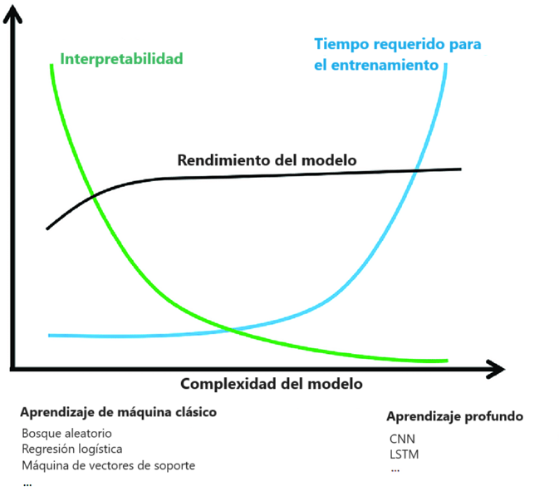
Modelos estadísticos vs. Modelos de IA
Notes:
La importancia de esta evaluación radica en la posibilidad de mejorar las predicciones en comparación con otros modelos existentes, así como en comprender la relevancia de las variables que influyen en dicha predicción. Para lograr esto, es esencial realizar una revisión exhaustiva del estado del arte en relación con la arquitectura TFT, incluyendo menciones pertinentes a otras arquitecturas que se utilizarán para una comparación detallada de los resultados.
Históricamente, los modelos estadísticos basados en series temporales, como ARIMA (Autorregresivo Integrado de Medias Móviles)[17][15], han dominado la predicción de la demanda eléctrica. Su eficiencia en la reproducción de diversas series estacionarias es notable. Sin embargo, con el advenimiento de modelos basados en inteligencia artificial, la perspectiva ha evolucionado.[Time Series Forecasting With Deep Learning: A Survey ]
Los modelos de inteligencia artificial, desde regresión lineal hasta complejos modelos de aprendizaje profundo, representan sistemas inteligentes con curvas de aprendizaje más rápidas. En la predicción de series temporales, especialmente en el consumo eléctrico, algoritmos de aprendizaje de máquina como Árboles de Decisión, Máquinas de Soporte Vectorial y Redes Neuronales Artificiales han demostrado ser estrategias efectivas.[Time Series Forecasting With Deep Learning: A Survey] Cada enfoque presenta ventajas en métricas de error, porcentaje de aciertos y consideraciones computacionales, siendo crucial una evaluación exhaustiva para determinar la estrategia más adecuada.

Slide 15
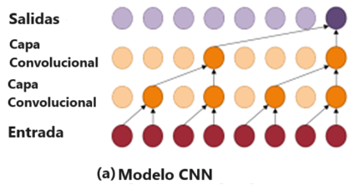
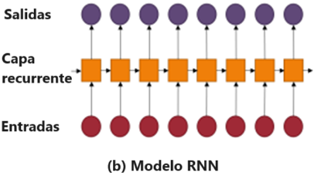
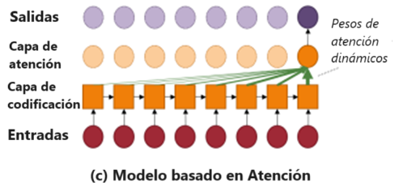
Predicción de series temporales
Capas intermedias no lineales
Notes:
Los modelos de predicción de series temporales se pueden utilizar en una variedad de aplicaciones, como:
Pronóstico del clima
Monitoreo de salud
Gestión de inventario
Control de procesos
En los últimos años, los modelos de aprendizaje automático, como las redes neuronales, se han convertido en una herramienta cada vez más popular para la predicción de series temporales. Estos modelos pueden aprender relaciones complejas entre las observaciones pasadas y las variables exógenas, lo que puede mejorar el rendimiento de la predicción. [Time Series Forecasting With Deep Learning: A Survey]

Slide 16
Modelos basados en atención
Etapa 1
Etapa 2
Etapa 3
La Entrada se proyecta en varias cabezas de atención
Cada cabeza calcula una atención sobre la entrada
Las Salidas de las cabezas de atención se concatenan
Notes:
El concepto de "atención" es fundamental en el contexto de las arquitecturas basadas en Transformers. En su forma más genérica, la atención puede describirse como la capacidad de enfocarse en partes específicas de un conjunto de datos. En el contexto de las redes neuronales, la atención permite asignar diferentes niveles de importancia a elementos individuales del input, lo que lleva a predicciones más precisas y contextuales.
La atención multicabezal (multi-head attention) es un mecanismo de atención que permite a los modelos de aprendizaje automático aprender diferentes representaciones de la entrada. Esto es beneficioso para tareas complejas como la traducción automática y el reconocimiento de voz. [Attention is all you need]
La atención multicabezal funciona de la siguiente manera:
La entrada se proyecta en varias representaciones diferentes, llamadas cabezas de atención.
Cada cabeza de atención calcula una atención sobre la entrada, utilizando una función de atención diferente.
Las salidas de las diferentes cabezas de atención se concatenan y proyectan en una sola representación.

Slide 17
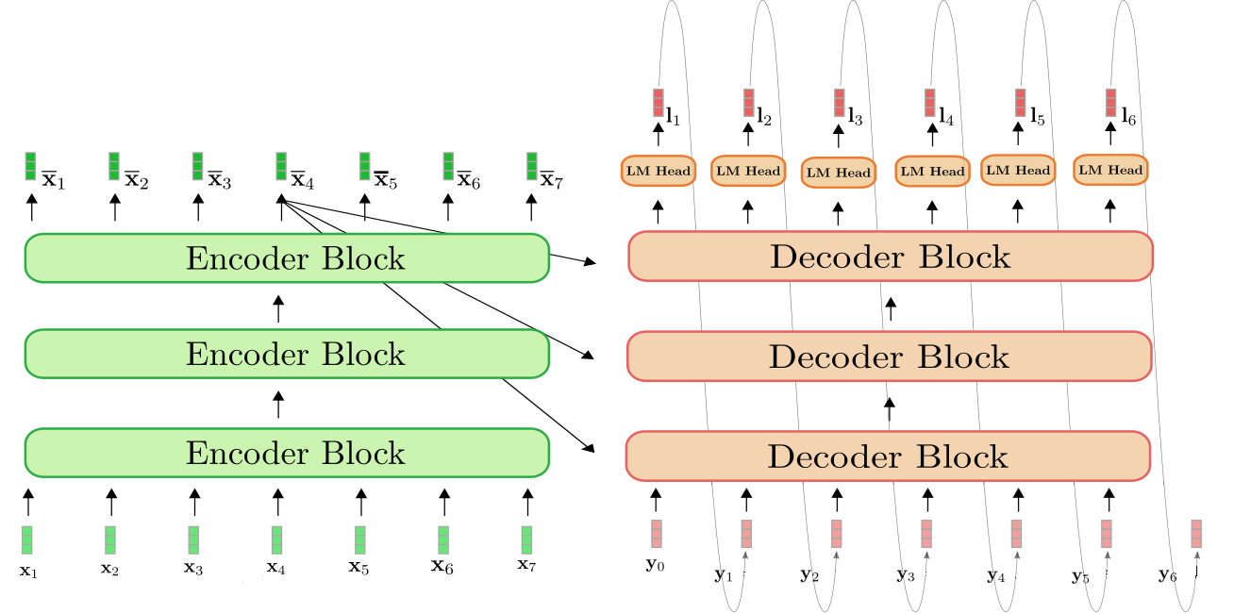
Arquitectura Transformer
Encoder: El encoder es responsable de codificar la entrada en una representación que pueda ser utilizada por el decoder.
Decoder: El decoder es responsable de generar la salida a partir de la representación codificada.

Slide 18
Arquitectura TFT

Slide 19
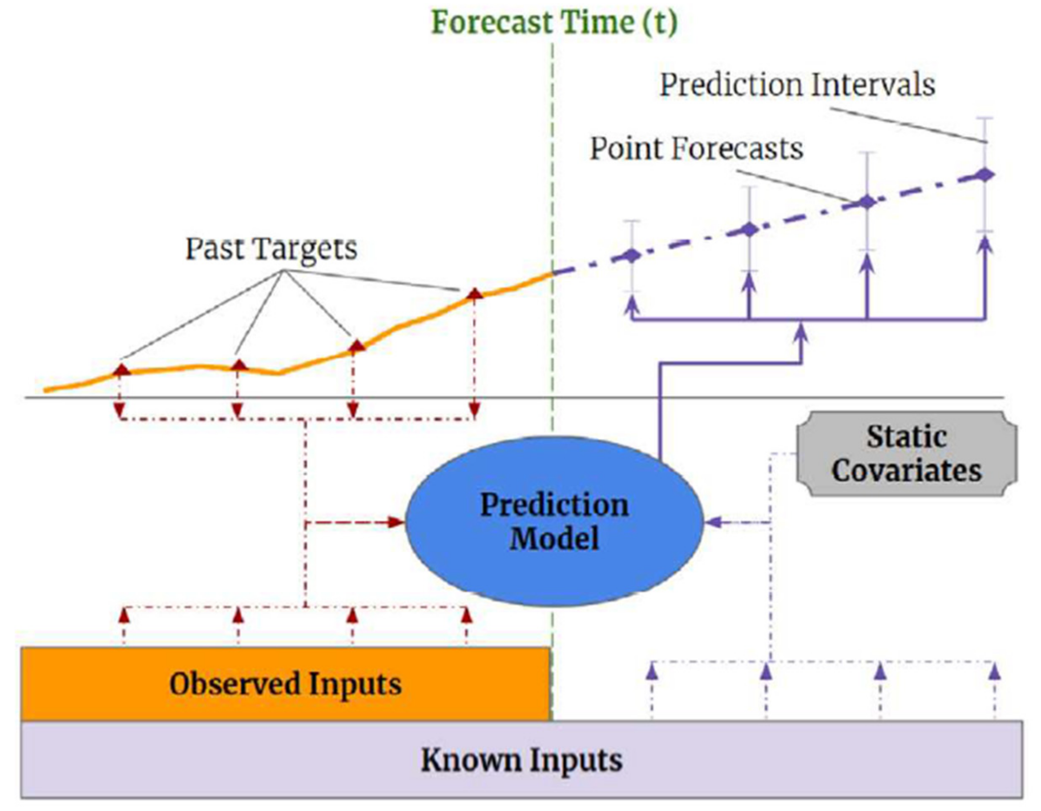
Arquitectura TFT

Slide 20
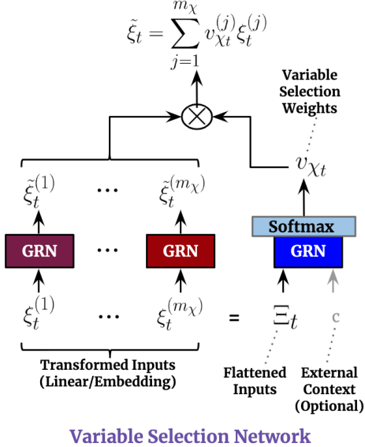
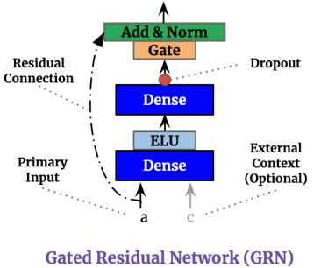
Arquitectura TFT
Pesos de
Selección de Variables
Conección
Residual
Entrada
Primaria
Contexto Externo (Opcional)
Entradas Transformadas (Lineales/Embebidas)
Entradas aplanadas
Contexto Externo (Opcional)
Red de Compuerta Residual
Red de Selección de Variables

Slide 21
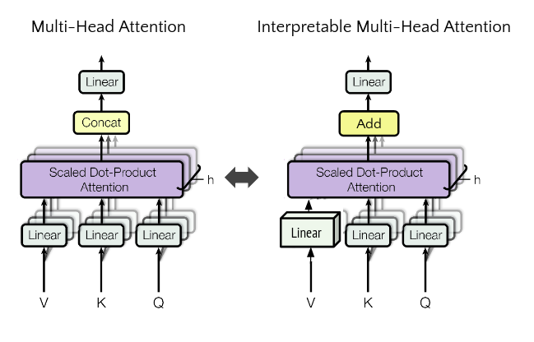
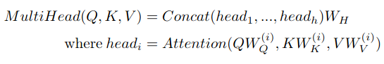
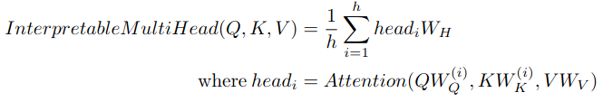
Arquitectura TFT

Slide 22
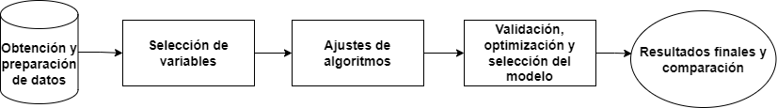
Metodología aplicada

Slide 23
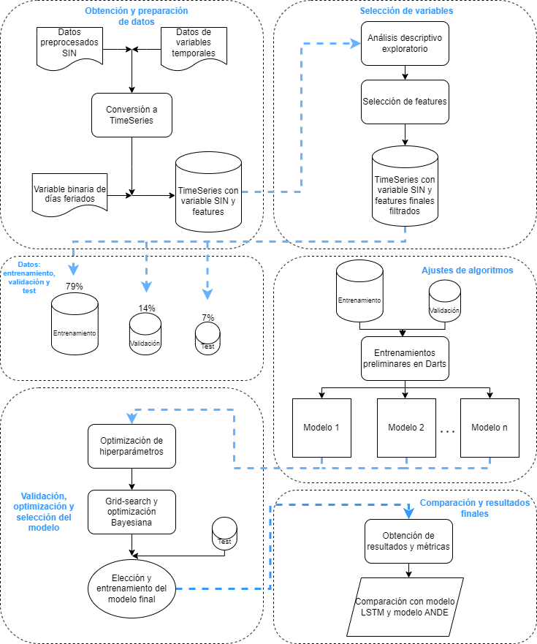
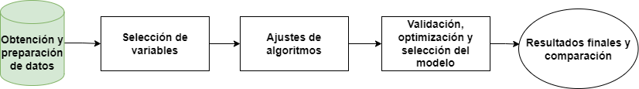
Obtención y preparación de datos

Slide 24
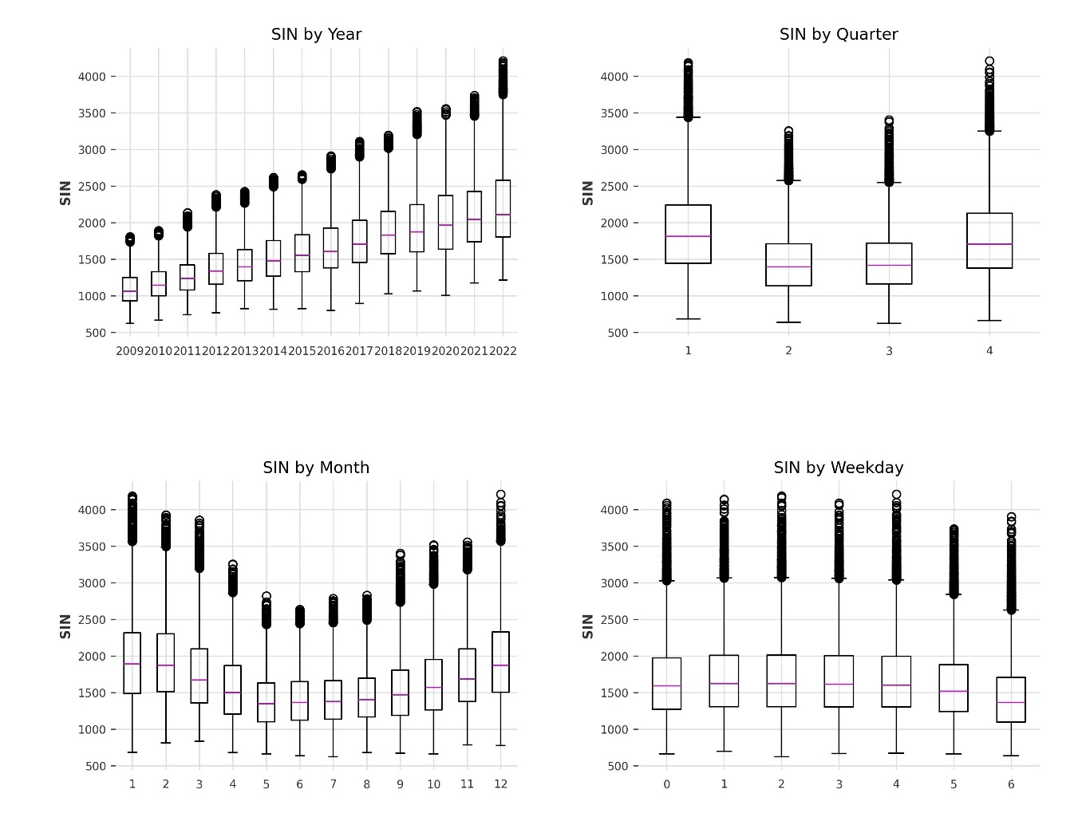
Preprocesamiento de datos
SIN por Año
SIN por Trimestre
Limpieza
Reducción y selección
Escalamiento y normalización
Transformación
Partición
SIN por Mes
SIN por Día de la Semana

Slide 25
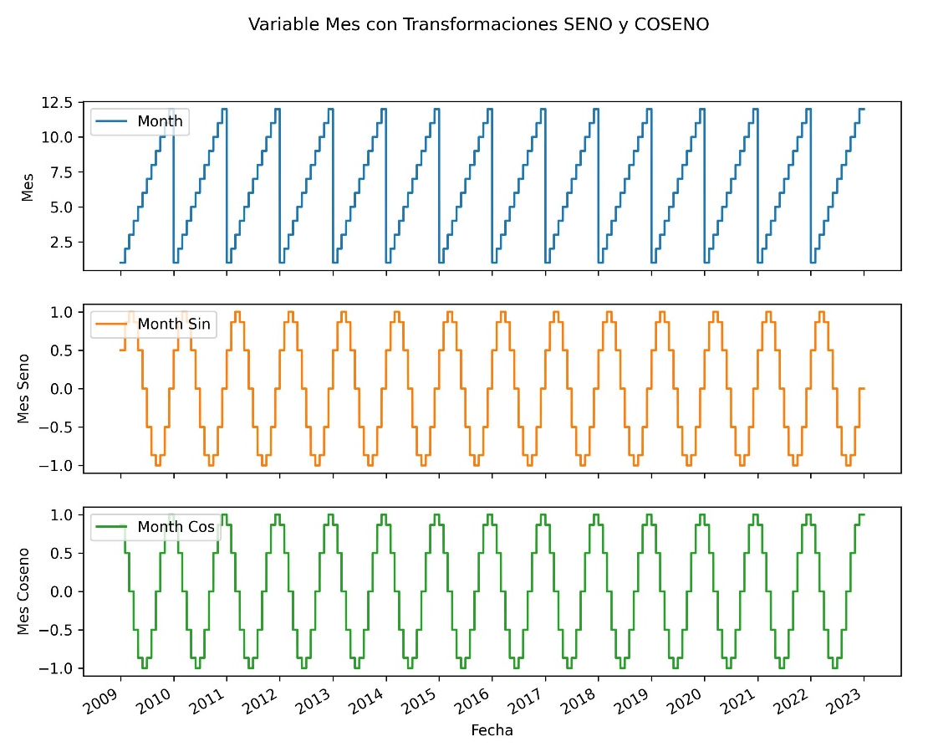
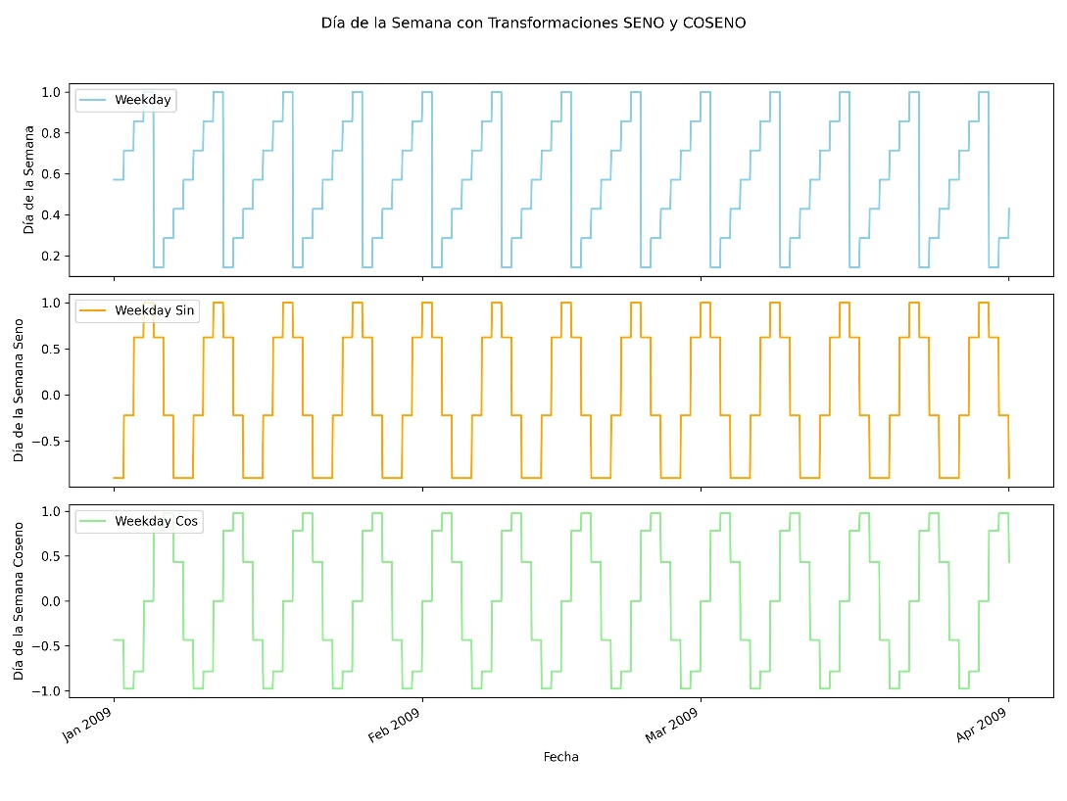
Preparación de datos

Slide 26

Implementación en Darts
DataFrame
NumPy Arrays
TimeSeries

Slide 27
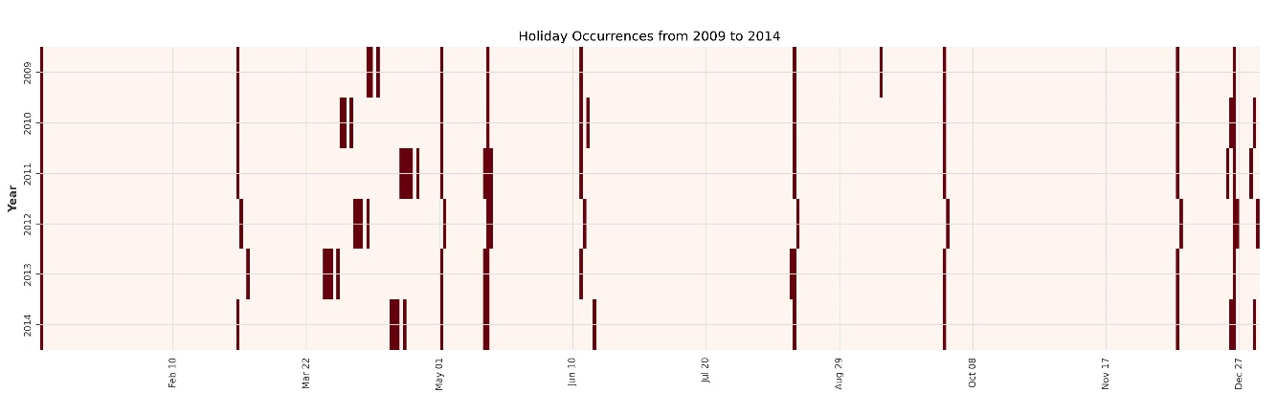
Implementación en Darts

Slide 28
Modelo TFT en Darts
Hiperparámetros | Descripción
input_chunk_length | Número de pasos, en horas, que se mira para atrás
output_chunk_length | Número de pasos, en horas, predichos a partir del punto de predicción
hidden_size | El hiperparámetro principal y común a lo largo de la arquitectura TFT
lstm_layers | Número de capas para los codificadores y decodificadores LSTM
num_attention_heads | Número de cabezas de atención de la arquitectura
dropout | Fracción de neuronas afectadas por el dropout
batch_size | Número de pasos (input y output) utilizado en cada iteración de entrenamiento

Slide 29
Modelo TFT en Darts
Hiperparámetros | Valor inicial
input_chunk_length | 336 pasos de tiempo (horas)
output_chunk_length | 24 pasos de tiempo (horas)
hidden_size | 64
lstm_layers | 1
num_attention_heads | 4
dropout | 0.1
batch_size | 16

Slide 30
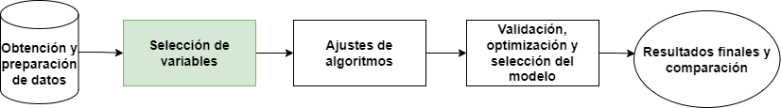
Selección de Variables

Slide 31
Covariables
“Si los valores son conocidos por adelantado, entonces son covariables futuras (o pueden ser utilizados también como covariables pasadas). Caso contrario, son covariables pasadas.”
Covariables | Tipo de covariable
Temperatura | Covariable futura
Humedad | Covariable futura
Año | Covariable futura
Mes (cosenoidal) | Covariable futura
Mes (senoidal) | Covariable futura
Día de la Semana (cosenoidal) | Covariable futura
Día de la Semana (senoidal) | Covariable futura
Feriados | Covariable futura

Slide 32
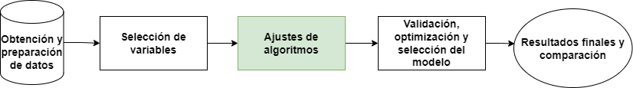
Ajustes de algoritmos

Slide 33
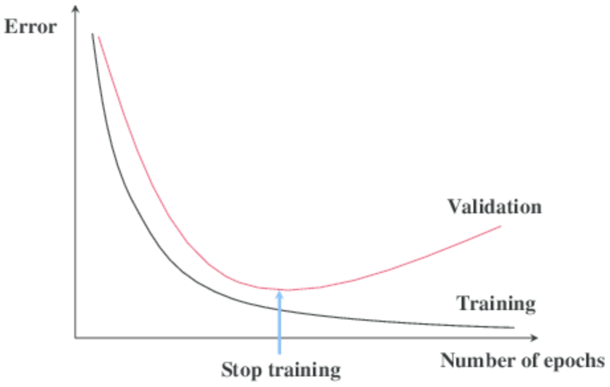
Parada temprana (EarlyStopper)
Error
Validación
Entrenamiento
Parar el entrenamiento
Número de epochs

Slide 34
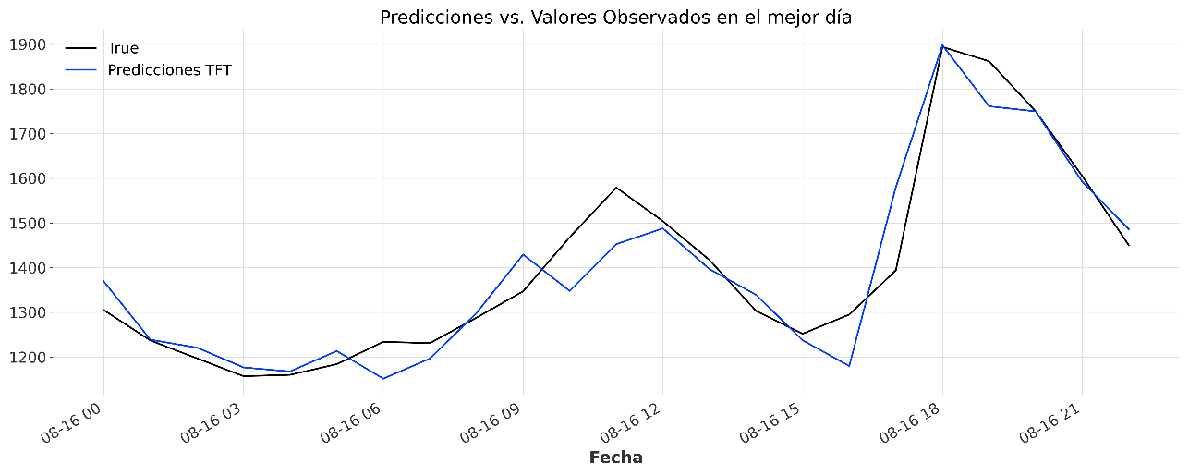
Convergencia con EarlyStopper
R2 | 0,63163
MSE | 106746,695
RMSE | 326,721 (MW)
MAXERROR | 2096,142 (MW)

Slide 35
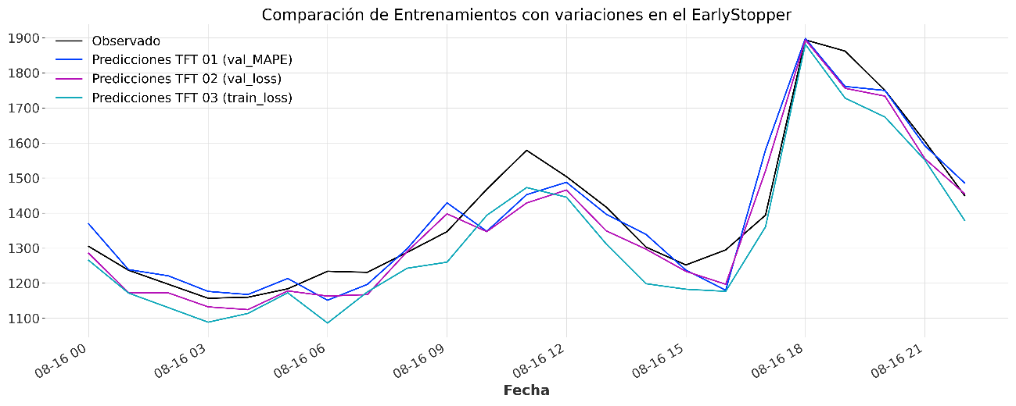
Convergencia con EarlyStopper
Función | Paciencia | ∆ | R2 | MSE | RMSE | MAXERROR
MAPE | 20 | 0,1 | 0,67 | 95532,83 | 309,08 | 1617,742
MAPE | 15 | 0,15 | 0,68 | 94099,35 | 306,756 | 1805,332
MAPE | 2 | 0,0001 | 0,74 | 79900,2 | 282,666 | 1851,334

Slide 36
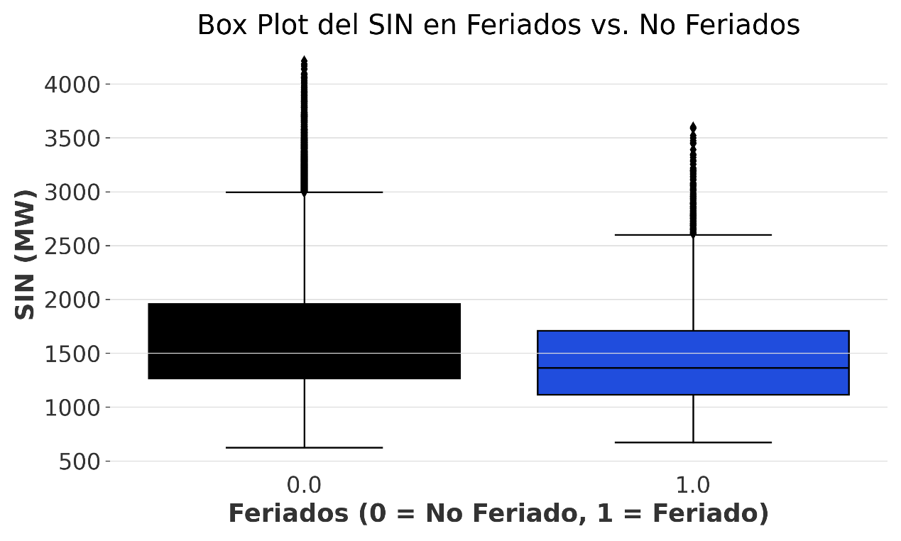
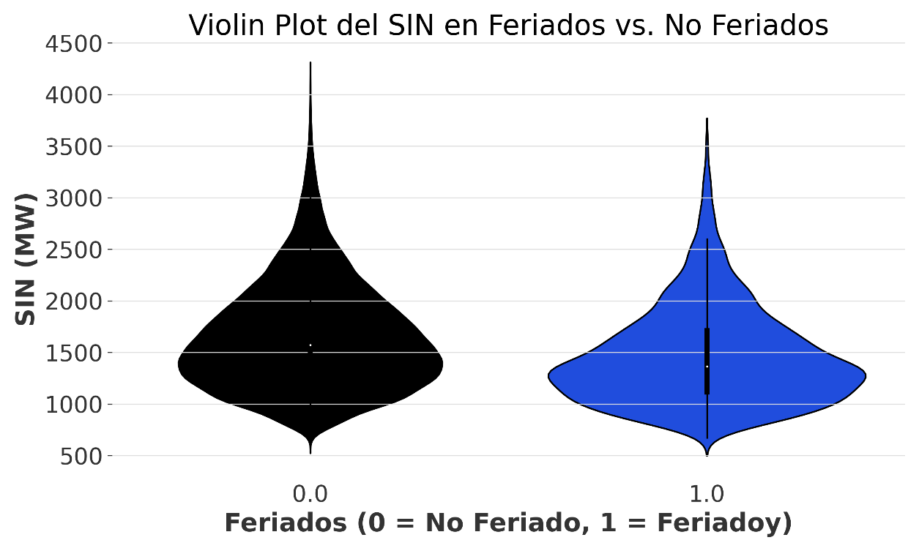
Impacto de covariable Feriados

Slide 37
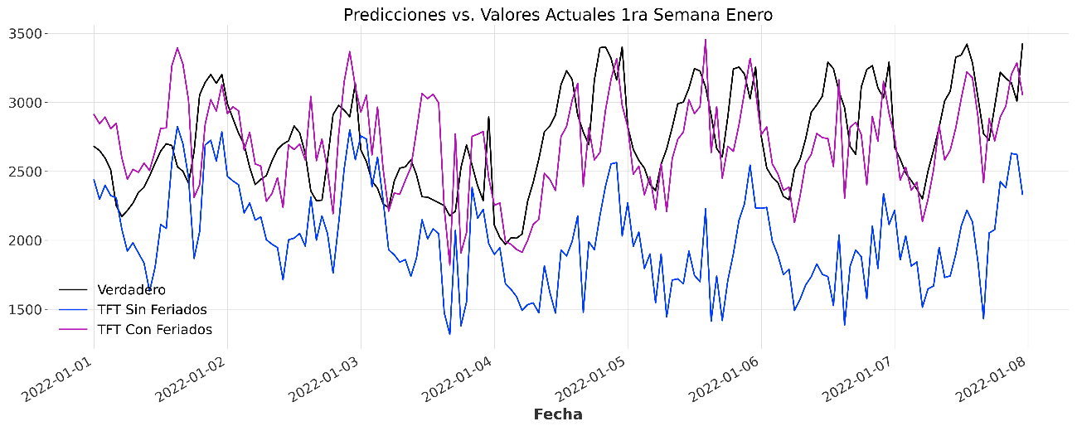
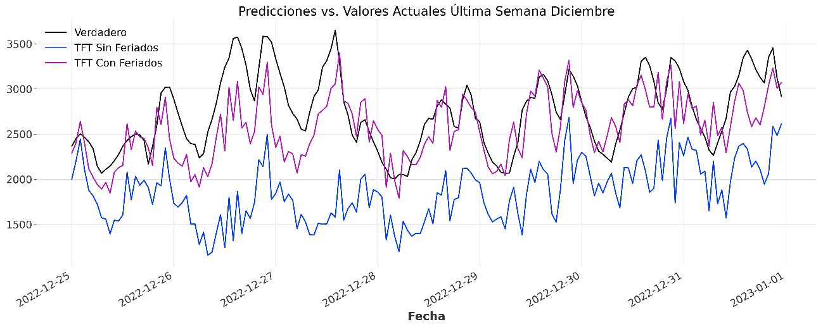
Impacto de covariable Feriados
Métrica | Valor sin “Feriados” | Valor con “Feriados”
R2 | 0,74 | 0,711
MSE | 79900,2 | 83712,97
RMSE | 282,666 (MW) | 289,34 (MW)
MAXERROR | 1851,334 (MW) | 1980,201 (MW)

Slide 38
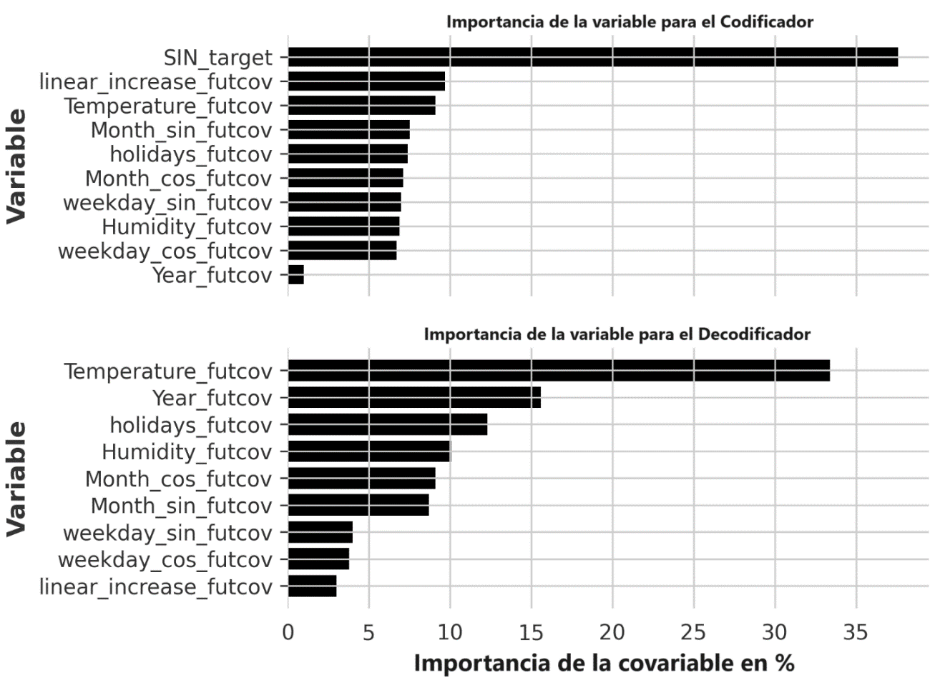
Explicabilidad de covariables

Slide 39
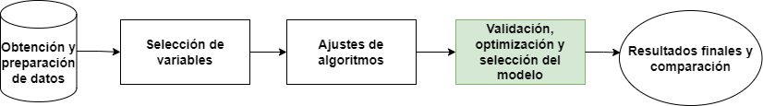
Validación, optimización y selección del modelo

Slide 40
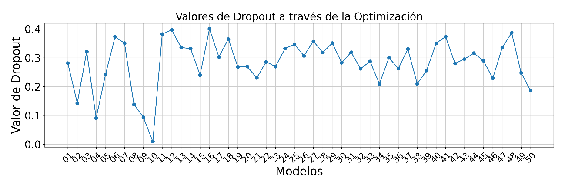
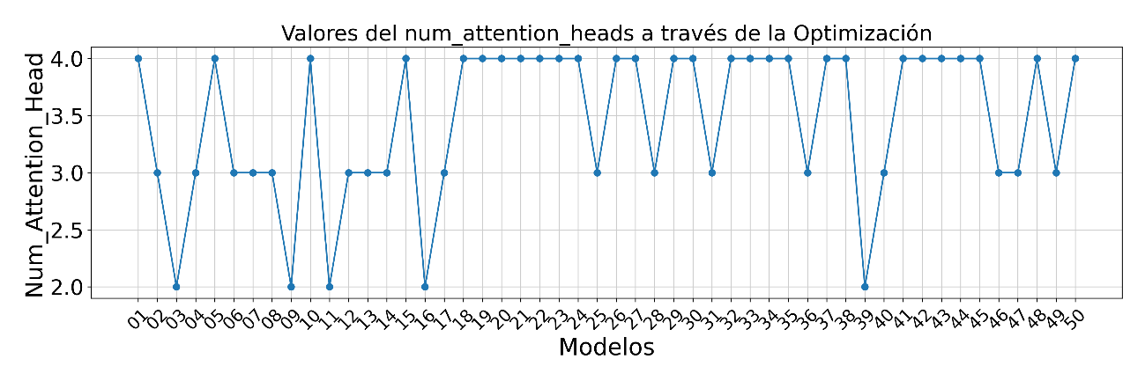
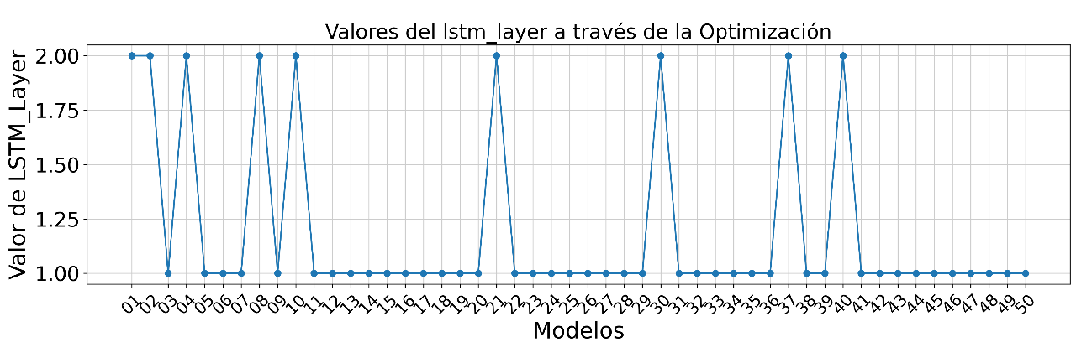
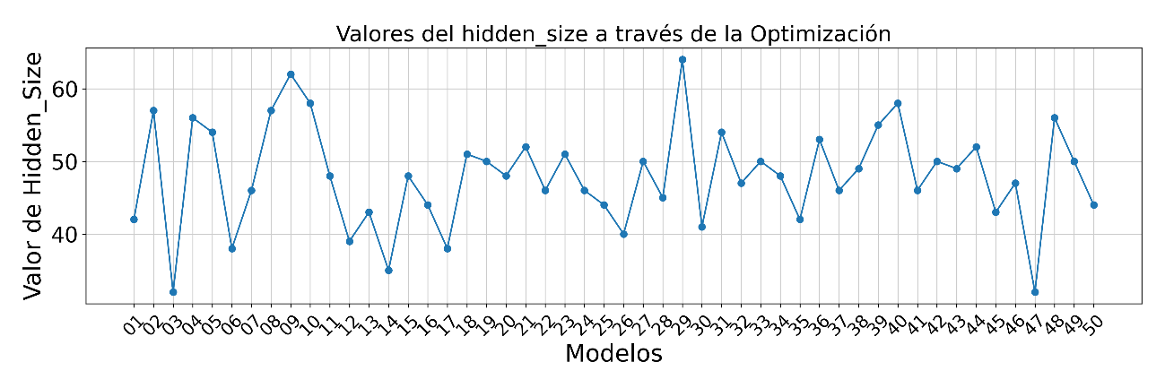
Optimización de hiperparámetros con Optuna

Slide 41
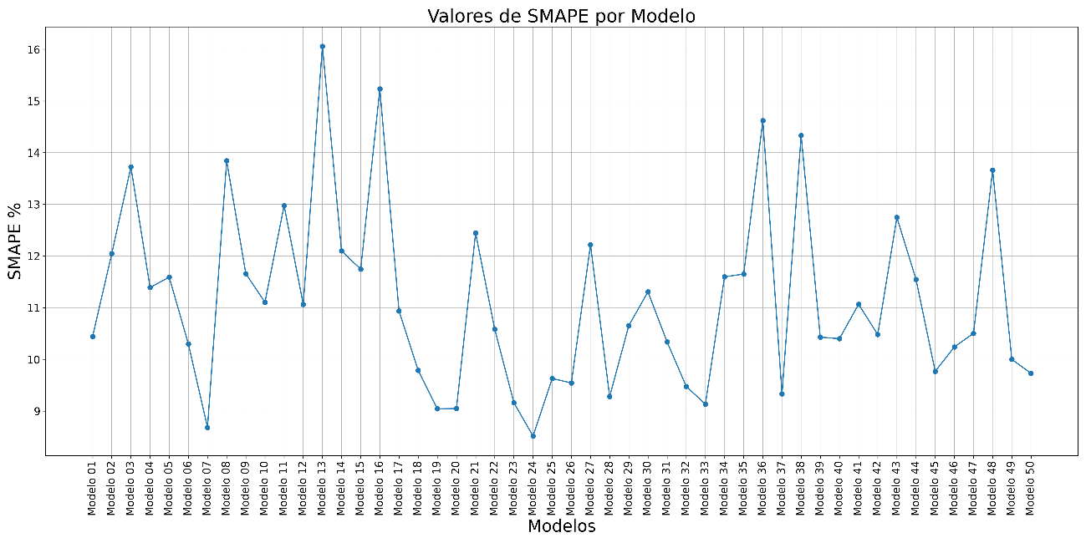
Optimización de hiperparámetros con Optuna

Slide 42
Análisis de modelos TFT
Modelo | input chunk length | output chunk length | hidden size | lstm layers | num attention heads | dropout | batch size
1 | 456 | 24 | 46 | 1 | 3 | 0,3505077873908772 | 24
2 | 480 | 24 | 50 | 1 | 4 | 0,2680939780722607 | 21
3 | 408 | 24 | 48 | 1 | 4 | 0,2693201685179787 | 17
4 | 408 | 24 | 46 | 1 | 4 | 0,3319245051389883 | 22
5 | 432 | 24 | 50 | 1 | 4 | 0,2872232885276087 | 18

Slide 43
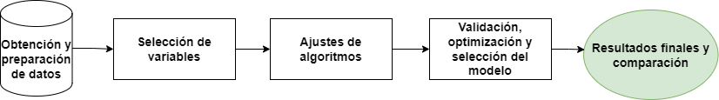
Comparación y resultados finales

Slide 44
Análisis de modelos TFT
Modelo | MSE | RMSE | R2 | MAXERROR
1 | 76757,93 | 277,05 | 0,735 | 1728,80
2 | 92928,09 | 304,84 | 0,679 | 1700,03
3 | 68073,19 | 260,91 | 0,765 | 1761,95
4 | 62221,84 | 249,44 | 0,785 | 1599,63
5 | 87992,68 | 296,64 | 0,696 | 1923,10

Slide 45
Análisis trimestral
Modelo | Trimestre | MSE | RMSE | R2 | MAXERROR
1 | 1 | 53990,67 | 232,36 | 0,787 | 1213,32
 | 2 | 67452,35 | 259,72 | 0,686 | 1518,46
 | 3 | 103686,80 | 322 | 0,723 | 1728,80
 | 4 | 81901,91 | 286,19 | 0,657 | 1456,05
2 | 1 | 63178,36 | 251,35 | 0,750 | 1113,70
 | 2 | 72920,55 | 270,04 | 0,661 | 1448,72
 | 3 | 132089,12 | 363,44 | 0,647 | 1700,03
 | 4 | 103524,36 | 321,75 | 0,566 | 1553,45
3 | 1 | 44674,4 | 211,36 | 0,824 | 1287,02
 | 2 | 61631,02 | 248,26 | 0,714 | 1498,21
 | 3 | 91657,27 | 302,75 | 0.755 | 1761,95
 | 4 | 74330,06 | 272,64 | 0,688 | 1243,17
4 | 1 | 46229,84 | 215,01 | 0,817 | 1203,28
 | 2 | 56023,16 | 230,27 | 0,754 | 1419,63
 | 3 | 85890,81 | 293,07 | 0,770 | 1599,63
 | 4 | 63743,53 | 252,47 | 0,733 | 1152,52
5 | 1 | 54183,82 | 232,77 | 0,786 | 1122,37
 | 2 | 74018,86 | 272,06 | 0,656 | 1399,09
 | 3 | 116656,70 | 341,55 | 0,688 | 1923,10
 | 4 | 107111,32 | 327,28 | 0,551 | 1686,27

Slide 46
Análisis por día de la semana
Modelo | Día | MSE | RMSE | R2 | MAXERROR
1 | Lun | 122139,63 | 349,49 | 0,660 | 1728,80
 | Mar | 112899,72 | 336,00 | 0,693 | 1658,36
 | Mie | 125033,40 | 353,60 | 0,671 | 1477,85
 | Jue | 117768,40 | 343,17 | 0,688 | 1354,39
 | Vie | 112404,48 | 335,26 | 0,688 | 1354,39
 | Sáb | 88111,66 | 296,84 | 0,696 | 1420,18
 | Dom | 94121,79 | 306,79 | 0,658 | 1206,80
2 | Lun | 148681,11 | 385,59 | 0,586 | 1700,03
 | Mar | 126834,34 | 356,14 | 0,655 | 1683,07
 | Mie | 141248,64 | 375,83 | 0,628 | 1576,28
 | Jue | 136481,56 | 369,43 | 0,611 | 1275,70
 | Vie | 137070,53 | 370,23 | 0,619 | 1519,44
 | Sáb | 117311,05 | 342,51 | 0,596 | 1551,43
 | Dom | 107854,40 | 328,41 | 0,608 | 1299,94

Slide 47
Análisis por día de la semana
Modelo | Día | MSE | RMSE | R2 | MAXERROR
3 | Lun | 121467,76 | 348,52 | 0,662 | 1538,69
 | Mar | 106072,48 | 325,69 | 0,712 | 1761,95
 | Mie | 120224,66 | 346,73 | 0,684 | 1460,10
 | Jue | 110263,80 | 332,06 | 0,685 | 1317,03
 | Vie | 99787,47 | 315,89 | 0,723 | 1408,52
 | Sáb | 78439,66 | 280,07 | 0,730 | 1376,68
 | Dom | 82883,00 | 287,89 | 0,699 | 1181,81
4 | Lun | 105489,96 | 324,79 | 0,706 | 1599,63
 | Mar | 85192,68 | 291,88 | 0,768 | 1448,26
 | Mie | 98948,99 | 314,56 | 0,740 | 1288,15
 | Jue | 93233,84 | 305,34 | 0,734 | 1313,93
 | Vie | 89683,37 | 299,47 | 0,751 | 1223,42
 | Sáb | 77266,11 | 277,97 | 0,734 | 1313,04
 | Dom | 79349,66 | 281,69 | 0,712 | 1280,35

Slide 48
Análisis por día de la semana
Modelo | Día | MSE | RMSE | R2 | MAXERROR
5 | Lun | 168049,16 | 409,94 | 0,532 | 1923,10
 | Mar | 135742,75 | 368,43 | 0,631 | 1632,48
 | Mie | 142770,89 | 377,85 | 0,624 | 1461,38
 | Jue | 129298,36 | 359,58 | 0,631 | 1434,50
 | Vie | 125213,62 | 353,85 | 0,652 | 1332,63
 | Sáb | 114749,53 | 338,75 | 0,604 | 1511,92
 | Dom | 130612,31 | 361,40 | 0,526 | 1529,69

Slide 49
Análisis y evaluación del mejor modelo
HR | MSE | RMSE | R2 | MAXERR | HR | MSE | RMSE | R2 | MAXERR
00 | 62539,27 | 250,08 | 0,85 | 1023,25 | 12 | 132246,60 | 363,66 | 0,67 | 1599,63
01 | 57017,34 | 238,78 | 0,84 | 874,37 | 13 | 121731,94 | 348,90 | 0,73 | 1448,26
02 | 42248,91 | 205,54 | 0,86 | 874,12 | 14 | 93002,18 | 304,96 | 0,79 | 1308,62
03 | 47215,84 | 217,29 | 0,82 | 855,90 | 15 | 65272,24 | 255,48 | 0,81 | 810,19
04 | 58994,90 | 242,89 | 0,73 | 743,76 | 16 | 118010,69 | 343,53 | 0,47 | 1034,18
05 | 43786,77 | 209,25 | 0,73 | 955,42 | 17 | 85736,44 | 292,81 | 0,50 | 993,93
06 | 34850,09 | 186,68 | 0,76 | 812,20 | 18 | 94470,51 | 307,36 | 0,51 | 979,66
07 | 47418,04 | 217,76 | 0,71 | 1071,32 | 19 | 137180,78 | 370,38 | 0,48 | 1313,93
08 | 63780,44 | 252,55 | 0,66 | 833,33 | 20 | 110496,27 | 332,41 | 0,69 | 1071,07
09 | 92315,46 | 303,83 | 0,58 | 969,00 | 21 | 93140,76 | 305,19 | 0,79 | 1058,62
10 | 72476,03 | 269,21 | 0,67 | 957,65 | 22 | 86621,84 | 294,32 | 0,81 | 1077,87
11 | 97292,19 | 311,92 | 0,66 | 1339,83 | 23 | 298460,88 | 546,32 | 0,39 | 1288,15

Slide 50
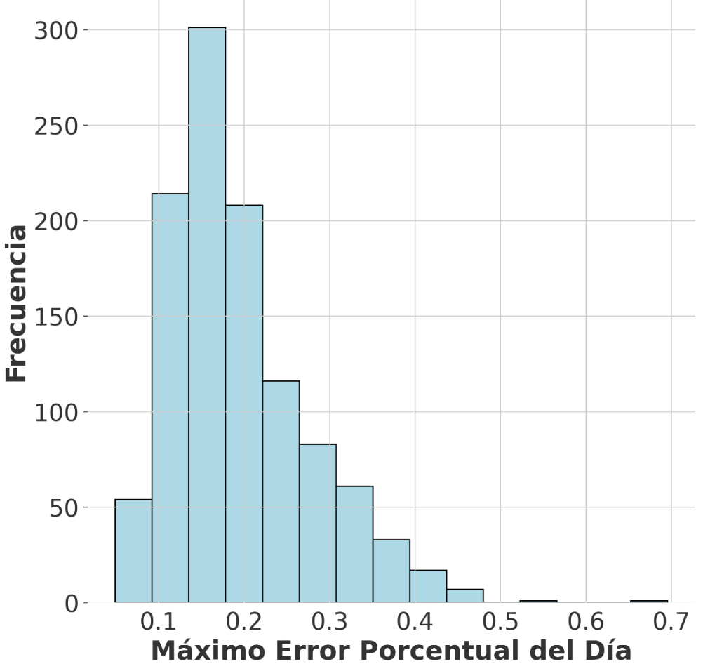
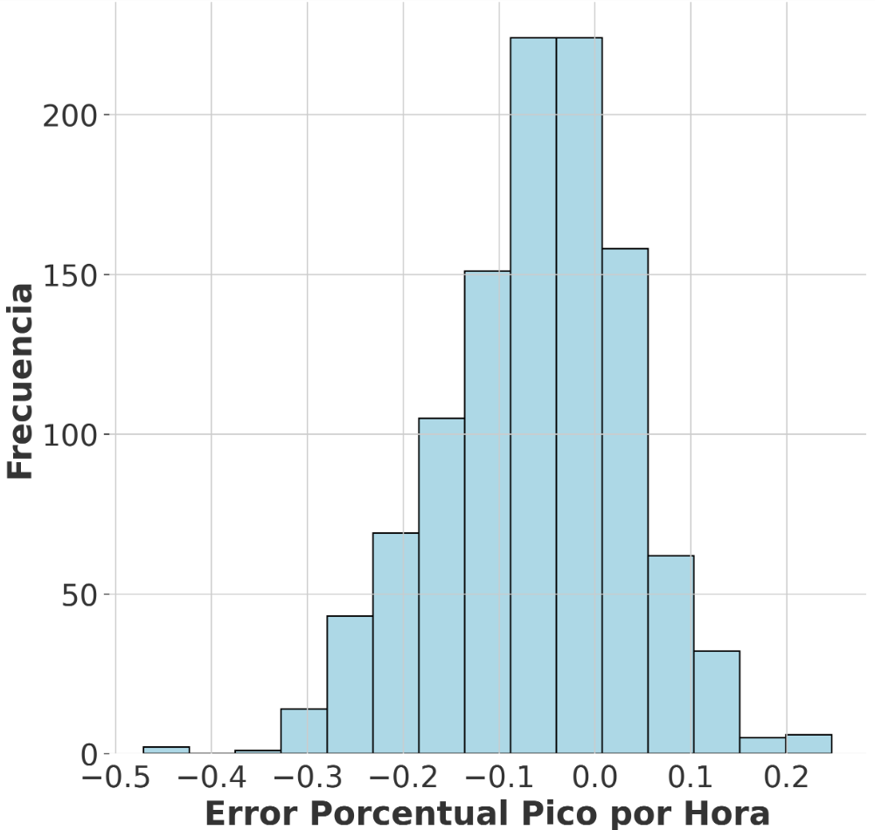
Análisis y evaluación del mejor modelo

Slide 51
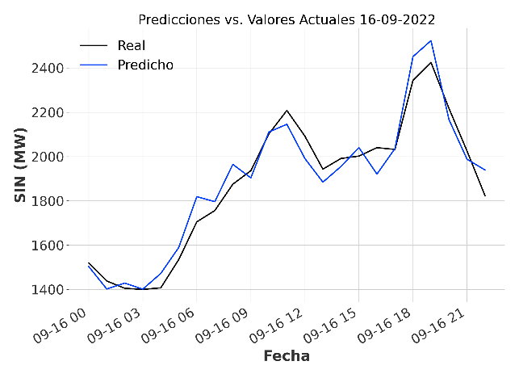
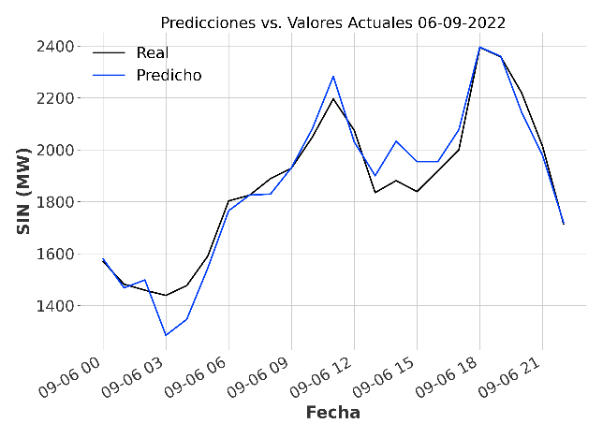
Comparación vs. valores reales SIN

Slide 52
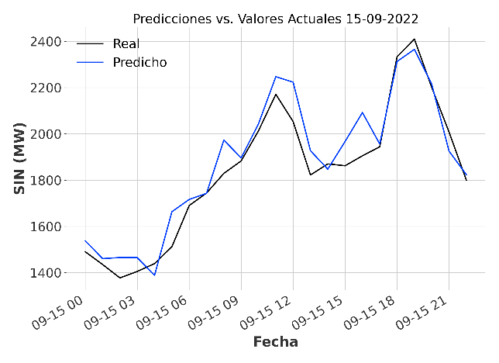
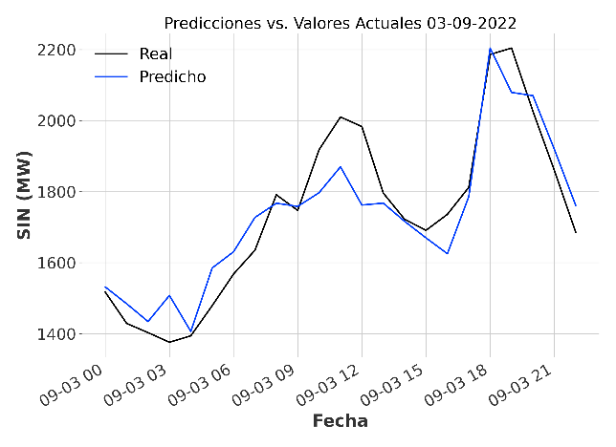
Comparación vs. valores reales SIN

Slide 53


Comparación vs. valores reales SIN

Slide 54


Comparación vs. valores reales SIN

Slide 55
Conclusiones
Se llevó a cabo con éxito la escalabilidad, normalización, transformación y partición adecuada del conjunto de datos suministrado, permitiendo su adaptación a los requisitos de la arquitectura y el modelo seleccionados.
Los datos históricos de la ANDE fueron actualizados con la información más reciente proveniente de fuentes oficiales, para el periodo 2007-2022.
Se implementó con éxito un modelo basado en la arquitectura TFT para predecir la demanda de energía a nivel nacional usando herramientas especializadas como la biblioteca Darts, orientada al entrenamiento de modelos de series temporales.
Se logró optimizar los parámetros relevantes dentro de la arquitectura TFT, se agregaron nuevas variables (como el feriado), mejorando la precisión de los modelos resultantes.

Slide 56
Conclusiones
Las comparaciones entre los valores predichos por el modelo y los valores reales del Sistema Interconectado Nacional (SIN) revelaron niveles aceptables de precisión, especialmente en periodos desafiantes como los picos y variaciones observados durante el verano. Asimismo, se destacó la capacidad del modelo propuesto en la adaptación al conjunto de datos de prueba.
Estos hallazgos consolidan la efectividad del modelo propuesto para predecir la demanda energética, sin embargo, su aplicabilidad y generalización requerirían un análisis más exhaustivo en contextos operativos y de planificación energética a nivel nacional.

Slide 57
Trabajos futuros
Futuras investigaciones deben centrarse en evaluar nuevos modelos derivados del presentado en este trabajo mediante técnicas de transferencia de aprendizaje y ajuste fino. Estos modelos deben ser adaptados para los nuevos datos de demanda eléctrica y condiciones climáticas que puedan surgir y que no estén contemplados en el conjunto de datos utilizado en este estudio.
El progreso hacia la obtención de predicciones más precisas y una comprensión más profunda de cómo las variables utilizadas para el entrenamiento afectan dichos modelos es crucial. Por lo tanto, investigaciones futuras deberían considerar la implementación de nuevas arquitecturas, como Crossformer y N-Beats.
Este trabajo proporcionó una solución para la predicción de la demanda a nivel nacional. Sin embargo, estudios futuros podrían abordar este problema de manera más detallada, reutilizando la implementación existente pero centrándose en la predicción a nivel de subsistema.

Slide 58



Presentación en el VIII Encuentro de Investigadores

Slide 59
Agradecimientos

Slide 60
Gracias por su atención!

